Slide 1
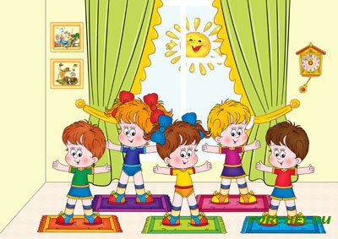
развитие общей моторики у детей с речевыми нарушениями
Консультация для родителей
Учитель – логопед ГБДОУ № 97 Центрального района Кашеварова С.А.
Санкт – Петербург 2015г

Slide 2
План консультации
1. О значении развития общей моторики у детей с речевыми нарушениями 2. Игры для развития общей моторики 3. Игра « 1,2,3,4,5 – все умеем мы считать..» 4. Игра « Руки к солнцу поднимаю..» 5. Игра « Индюк» 6. Игра « Зайцы бегали в лесу..» 7. Игра « Вот большая пирамидка…» 8. Игра « Яркий красный мячик..» 9. Игра « Дружно по лесу гуляем…» 10. Игра « Мы весёлые милашки..» 11. Игра « Репка»
12. Игра « Маленькие птички..» 13. Игра « Медведь по лесу бродит..» 14. Игра « Тик – так..» 15. Игра « Будем в классики играть..» 16. Игра « Ветер дует нам в лицо…» 17. Игра « Вышли мышки как-то раз…» 18. Игра « Вышли уточки на луг..» 19. Игра « Хомка, хомка, хомячок…» 20. Игра « По дорожке…» 21. Литература
В презентации использовались картинки из поисковой системы « Яндекс»

Slide 3
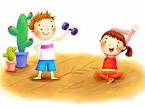
Для развития общей моторики у детей с речевыми нарушениями используются подвижные игры, которые развивают у детей умение ориентироваться в пространстве, менять темп движений, ритмично и ловко двигаться.
Эти упражнения дают навык точного совмещения разнородных движений в направлении, скорости, напряженности. Это упражнения с предметами, небольшие импровизации. Вначале разучиваются простые, а затем более сложные по содержанию и структуре упражнения. Отдельные движения разучиваются изолированно, а затем соединяются.
Проговаривание стихов одновременно с движениями делает речь детей более ритмичной, громкой, четкой, эмоциональной, а также хорошо развивает слуховое восприятие.

Slide 4
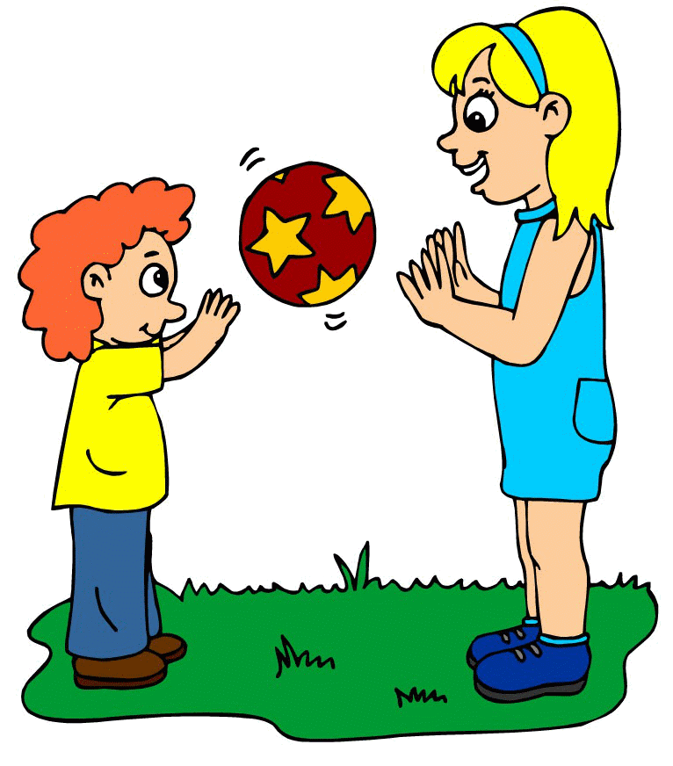
Уважаемые родители! Предлагаю вам следующие игры для развития общей моторики . Играйте вместе с ребенком!

Slide 5
Раз, два, три, четыре, пять - Все умеем мы считать, Отдыхать умеем тоже. Руки за спину положим. Голову поднимем выше И легко-легко подышим… Раз, два! – выше голова, Три, четыре – руки шире. Пять, шесть – тихо сесть.
Раз – подняться, подтянуться, Два – согнуться, разогнуться Три – в ладоши три хлопка, Головою три кивка. На четыре – руки шире, Пять – руками помахать, Шесть –на стул тихонько сядь.

Slide 6
Руки к солнцу поднимаю И вдыхаю, и вдыхаю. Ну, а руки опускаю, Воздух тихо выдыхаю. Это очень хорошо. Что сегодня дождик шел! (поднимаем ручки через стороны вверх, делая вдох через нос. Через стороны опускает руки и тихо произносим на выдохе: «Ф – Ф – Ф»)

Slide 7
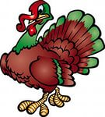
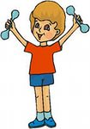
Индюк Ходит по двору индюк (шаги на месте) Среди уток и подруг. Вдруг увидел он грача (остановиться, удивленно посмотреть вниз) Рассердился сгоряча. Сгоряча затопал (потопать ногами) Крыльями захлопал (руками, словно крыльям, похлопать себя по бокам) Весь раздулся, словно шар (руки на поясе) Или медный самовар (сцепить округленные руки перед грудью) Затряс бородою (помотать головой, приговаривая «бала – бала – бала», как индюк)

Slide 8
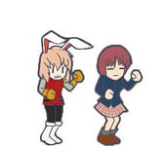
Зайцы бегали в лесу, (бег на месте)
Повстречали там лису (повилять «хвостиком»)
Прыг-скок, прыг-скок, (прыжки на месте)
Убежали под кусток. (присесть)

Slide 9
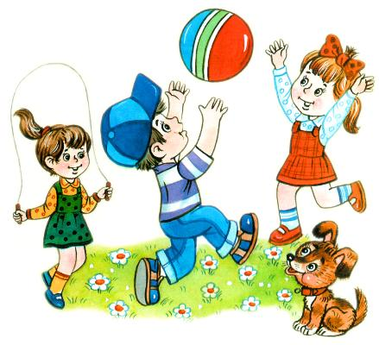
Вот большая пирамидка (потянуться вверх)
И веселый мячик звонкий (прыжки на месте)
Мягкий мишка косолапый (шаги на месте, на внешней стороне стопы)
Все живут в большой коробке (показать большой квадрат)
Но когда ложусь я спать (руки под щеку, закрыть глаза)
Начинают все играть (изобразить любое движение)

Slide 10
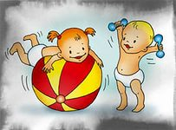
Яркий красный мячик, прыгает как зайчик (прыжки на месте)
Покатился по дорожке (бег на месте)
Подождал меня немножко (остановиться)
Наклонюсь, возьму его (наклониться)
И подброшу высоко (имитация движения)

Slide 11
Дружно по лесу гуляем (шаги на месте)
И листочки собираем (наклоны вперед)
Собирать их каждый рад
Просто чудный листопад! (прыжки на месте, с хлопками в ладоши)

Slide 12
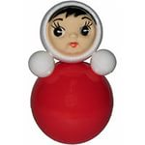
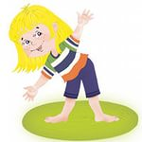
Мы веселые милашки (руки на пояс раскачиваться в стороны)
Чудо – куклы, неваляшки (продолжать раскачиваться)
Мы танцуем и поем (приседание)
Очень весело живем (прыжки на месте)

Slide 13
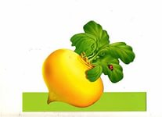
Вот мы репку посадили (наклониться)
И водой ее полили (имитация движения)
А теперь ее потянем (имитация движения)
И из репы кашу сварим (имитация еды)
И будем мы от репки здоровые и крепкие! (показать «силу»)

Slide 14
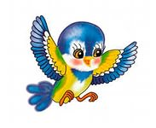
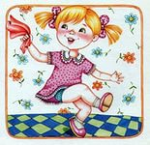
Маленькие птички,
Птички-невелички,
По лесу летают,
Песни распевают. (машем руками, как крылышками)
Буйный ветер налетел, (руки вверх, раскачиваемся из стороны в сторону)
Птичек унести хотел.
Птички спрятались в дупло (приседаем на корточки, закрываем голову руками)
Там уютно и тепло.

Slide 15
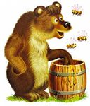
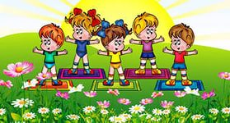
Медведь по лесу бродит, от дуба к дубу ходит. (Идти вразвалочку)
Находит в дуплах мёд и в рот к себе кладёт. («доставать» мёд рукой)
Облизывает лапу сластёна косолапый, (имитация движения)
А пчёлы налетают, медведя прогоняют. («отмахиваться» от пчёл)
А пчёлы жалят мишку: «Не ешь наш мёд, воришка». (слегка пощипать себя за нос и щёки)
Бредёт лесной дорогой медведь к себе в берлогу. (Идти вразвалочку)
Ложится, засыпает и пчёлок вспоминает. (руки под щеку, наклонить голову)

Slide 16
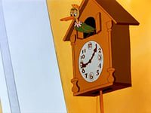
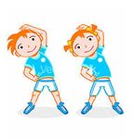
Тик-так, тик-так, В доме кто умеет так? Это маятник в часах, Отбивает каждый такт (Наклоны влево-вправо.) А в часах сидит кукушка, У неё своя избушка. (Ребенок приседает ) Прокукует птичка время, Снова спрячется за дверью, (Приседания.) Стрелки движутся по кругу. Не касаются друг друга. (Вращение туловищем вправо.) Повернёмся мы с тобой Против стрелки часовой. (Вращение туловищем влево.) А часы идут, идут, (Ходьба на месте.) Иногда вдруг отстают. (Замедление темпа ходьбы.) А бывает, что спешат, Словно убежать хотят! (Бег на месте.) Если их не заведут, То они совсем встают. (Ребенок останавливается)

Slide 17
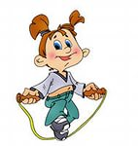
Будем в классики играть, На одной ноге скакать. А теперь ещё немножко На другой поскачем ножке. (Прыжки на одной ножке.)

Slide 18
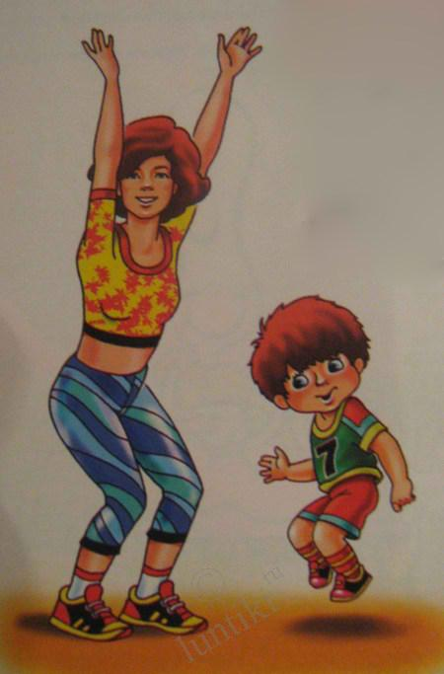
Ветер дует нам в лицо, Закачалось деревцо. Ветер тише, тише, тише. Деревцо всё выше, выше . (Ребенок имитирует дуновение ветра, качая туловище то в одну, то в другую сторону. На слова «тише, тише» ребенок приседает, на «выше, выше» — выпрямляется.)

Slide 19
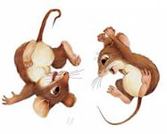
Вышли мышки как-то раз (Ходьба на месте ) Поглядеть, который час. (Повороты влево, вправо, пальцы «трубочкой» перед глазами.) Раз, два, три, четыре (Хлопки над головой в ладоши.) Мышки дернули за гири. (Руки вверх и приседание с опусканием рук "дернули за гири".) Вдруг раздался страшный звон, (Хлопки перед собой.) Убежали мышки вон. (Бег на месте)

Slide 20
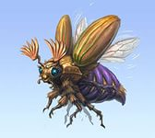
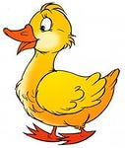
Вышли уточки на луг, Кря-кря-кря! (Шагаем.) Пролетел веселый жук, Ж-ж-ж! (Машем руками-крыльями.) Гуси шеи выгибают, Га-га-га! (Круговые вращения шеей.) Клювом перья расправляют. (Повороты туловища влево-вправо.) Ветер ветки раскачал? (Качаем поднятыми вверх руками.) Шарик тоже зарычал, Р-р-р! (Руки на поясе, наклонились вперед, смотрим перед собой.) Зашептал в воде камыш, Ш-ш-ш! (Подняли вверх руки, потянулись.) И опять настала тишь, Ш-ш-ш. (Присели.)

Slide 21
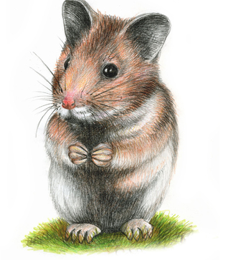
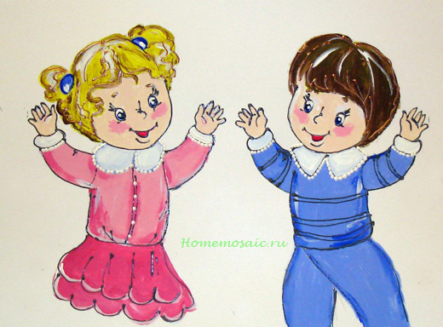
Хомка-хомка, хомячок, Полосатенький бочок. Хомка раненько встает, Щеки моет, шейку трет. Подметает хомка хатку И выходит на зарядку. Раз, два, три, четыре, пять! Хомка хочет сильным стать. (Ребенок имитирует все движения хомячка.)

Slide 22
По дорожке, по дорожке Скачем мы на правой ножке (Подскоки на правой ноге.) И по этой же дорожке Скачем мы на левой ножке. (Подскоки на левой ноге.) По тропинке побежим, До лужайки добежим. (Бег на месте.) На лужайке, на лужайке Мы попрыгаем как зайки. (Прыжки на месте на обеих ногах.) Стоп. Немного отдохнем. И домой пешком пойдем. (Ходьба на месте.)

Slide 23
Литература
Алябьева Е.А. Логоритмические упражнения без музыкального сопровождения: Методическое пособие. – М.: ТЦ Сфера, 2006. – 64 с. (Логопед в ДОУ).
Дедюхина Г.В., Кириллова Е.В. Учимся говорить. Московский издательский центр "Техинформ", МАИ, 1997 год.
Захарова Л.В. Игры и упражнения с детьми раннего возраста, имеющими отклонения в психофизическом развитии. 2004. – 23 с.
Картушина М.Ю. Логоритмика для малышей. – М.: ТЦ Сфера, 2005. – 144 с. (Программа развития)
Картушина М.Ю. Логоритмические занятия в детском саду: Методическое пособие. – М.: ТЦ Сфера, 2004. – 192 с.

Slide 24
Спасибо за внимание!

